Slide 1

RIELABORAZIONE DEL LUTTO aiuta chi aiuta caritas marche
Dott.ssa linda renzoni
Psicologa psicoterapeuta

Slide 2


Cos’è il lutto?
a cosa serve?
perchè serve?
Che accezione ha in questo preciso momento storico?
(BOWLBY) : insieme dei processi psicologici consci o inconsci che vengono suscitati dalla perdita di una persona amata.

Slide 3
Cosa ci dicono le scienze umane?
Dal punto di vista ANTROPOLOGICO -SOCIALE
Dal punto di vista PSICOLOGICO
Affrontiamo un LUTTO MUTILATO cioè privato di COSTANTI ANTROPOLOGICHE:
Privato della SEPOLTURA come CERIMONIA FUNEBRE con cui è nato il senso religioso, dell’umano, del divino e dell’altrove.
Il RITO, cioè la codifica di azioni rituali che accompagnano il TRANSITO tramite la GESTIONE SOCIALE del DOLORE della perdita
In questo frangente siamo privati, per la prima volta di queste cose e ciò impedisce la possibilità di NOMINARE e di MENTALIZZARE
Percepiamo di NON poterci ACCOMMIATARE, non possiamo salutare, dire, affidare
Cadiamo preda di un infinito SENSO DI COLPA
Assistiamo ad una CRISTALLIZZAZIONE della DISTANZA SOCIALE…ci è richiesta, ma quali conseguenze porta o porterà?
Crescono ANSIA, IPOCONDRIA e la sensazione di un «blocco ingestibile».
Nella vita affrontiamo lutti reali o relativi ad eventi o parti di sé…ora sentiamo di non riuscire

Slide 4
Fasi del lutto (Kubler-ross)
NEGAZIONE: «Non è possibile che io sia in un mondo dove è accaduto questo»
no senso – insensibilità personale – inazione
RABBIA: «perché è successo a lui? A me? A noi? Perché te ne sei andato? Perché lo hai permesso?»
non sappiamo come provarla (odio e amore) – intensità
NEGOZIAZIONE: « se avessi detto, fatto, provato…»
desiderare la vita precedente – senso di colpa
DEPRESSIONE: la rabbia diventa colpa e genera il vuoto incolmabile.
vuoto: non passa, va attraversato – muore qualcosa di sé legato all’altro
ACCETTAZIONE: consapevolezza della perdita come avvenimento reale
non stare bene, ma stare con il pensiero della perdita

Slide 5
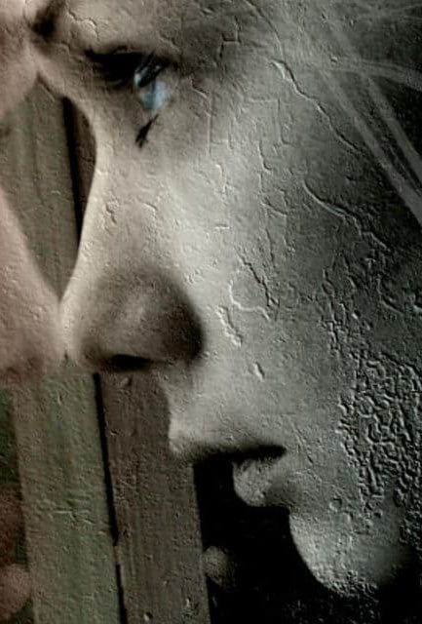
Quando il lutto diventa patologico?
ACUTO : sintomi di derealizzazione e somatici
INTEGRATO: convivenza e riacutizzazione in momenti determinati
COMPLICATO: stato depressivo cronico ed eventuali manifestazioni psicotiche.
rabbia e vuoto
ricerca esternalizzata del defunto
pensieri di morte

Slide 6
Come possiamo prenderci cura di ciascuno nella perdita?
Dal punto di vista ANTROPOLOGICO
Dal punto di vista PSICOLOGICO
Cercare di RICREARE una CULTURA DEL CONGEDO e dei RITI NUOVI E APPOSITI che abbiano una VALENZA INTRINSECA AL GRUPPO di riferimento
Attingere alla dimensione profonda (ANIMUS e ANIMA) alla ricerca e al riconoscimento di sé nella comunità nelle modalità che ci sono possibili e sentiamo efficaci
VIVERE A FONDO ciò che si prova, farsi domande ed ESPRIMERE questo con chi possa accoglierlo
Coltivare un LEGAME psichico con la PERSONA CARA per mentalizzarla: questo rende la morte non inutile ma NECESSARIA AL GENERARE
Riprendere INTERESSI che curino una parte di noi
NON GIUDICHIAMO e NON GIUDICHIAMOCI

Slide 7
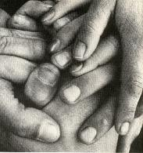
COME SI TRADUCE QUESTO PER UN OPERATORE CARITAS?
Considerando gli aspetti peculiari della RELAZIONE D’AIUTO che promuoviamo e coltiviamo
ASCOLTO
ACCOGLIENZA
SOSPENSIONE DEL GIUDIZIO
MATERNAGE

Slide 8
Scendeva dalla soglia d'uno di quegli usci, e veniva verso il convoglio, una donna, il cui aspetto annunciava una giovinezza avanzata, ma non trascorsa; e vi traspariva una bellezza velata e offuscata, ma non guasta, da una gran passione, e da un languor mortale: …. La sua andatura era affaticata, ma non cascante; gli occhi non davan lacrime, ma portavan segno d'averne sparse tante; c'era in quel dolore un non so che di pacato e di profondo, che attestava un'anima tutta consapevole e presente a sentirlo….
Portava essa in collo una bambina di forse nov'anni, morta; ma tutta ben accomodata, co' capelli divisi sulla fronte, con un vestito bianchissimo, come se quelle mani l'avessero adornata per una festa promessa da tanto tempo, e data per premio….
Un turpe monatto andò per levarle la bambina dalle braccia, con una specie però d'insolito rispetto, con un'esitazione involontaria. Ma quella, tirandosi indietro, senza però mostrare sdegno né disprezzo, «no!» disse: «non me la toccate per ora; devo metterla io su quel carro: prendete». Così dicendo, aprì una mano, fece vedere una borsa, e la lasciò cadere in quella che il monatto le tese.
Poi continuò: «promettetemi di non levarle un filo d'intorno, né di lasciar che altri ardisca di farlo e di metterla sotto terra così». Il monatto si mise una mano al petto; e poi, tutto premuroso, e quasi ossequioso, più per il nuovo sentimento da cui era come soggiogato, che per l'inaspettata ricompensa, s'affacendò a far un po' di posto sul carro…..
La madre, dato a questa un bacio in fronte, la mise lì come su un letto, ce l'accomodò, le stese sopra un panno bianco, e disse l'ultime parole: «addio, Cecilia! riposa in pace! Verremo anche noi, per restar sempre insieme. Prega intanto per noi; ch'io pregherò per te e per gli altri».
Poi, voltatasi di nuovo al monatto, «voi», disse, «passando di qui verso sera, salirete a prendere anche me, e non me sola». Così detto, rientrò in casa, e, un momento dopo, s'affacciò alla finestra, tenendo in collo un'altra bambina più piccola, viva, ma coi segni della morte in volto. Stette a contemplare quelle così indegne esequie della prima, finché il carro non si mosse, finché lo poté vedere; poi disparve.
Da «I Promessi Sposi» A.Manzoni

Slide 9
bibliografia
“La morte ai tempi del coronavirus” in Le Dolomiti M.Villa
“Il dramma delle morti senza lutto” in rivista Sipem SOS Lazio I.Cinquegrana
“Note antropologiche sul fine vita ai tempi del covid-19” in blog E.Campus M.Pesce
“Le fasi del lutto” blog F.Minnelli
Nascita delle umane culture G.Mazzoleni
La morte e il morire E. Kubler-Ross
Donne che corrono con I lupi D.P.Estès
Gli archetipi e l’inconscio collettivo C.G.Jung
Attaccamento e Perdita J.Bowlby

